Slide 1
数据分析工具介绍 -以Titanic为例
林欣哲

Slide 2
工具链
可视化工具
生产环境（类似于IDE）
分析工具
最基础数值处理
数据处理
（偏重于清洗类操作，
如行列调整、排序这种）
数据处理
（偏重于对数据内容操作，
如：归一化、字符串转数值）

Slide 3
Jupyter Notebook
Cell：
Code cells
Markdown cells
交互式的，每运行一个cell出一个结果
Magic keywords
调试
画图

Slide 4
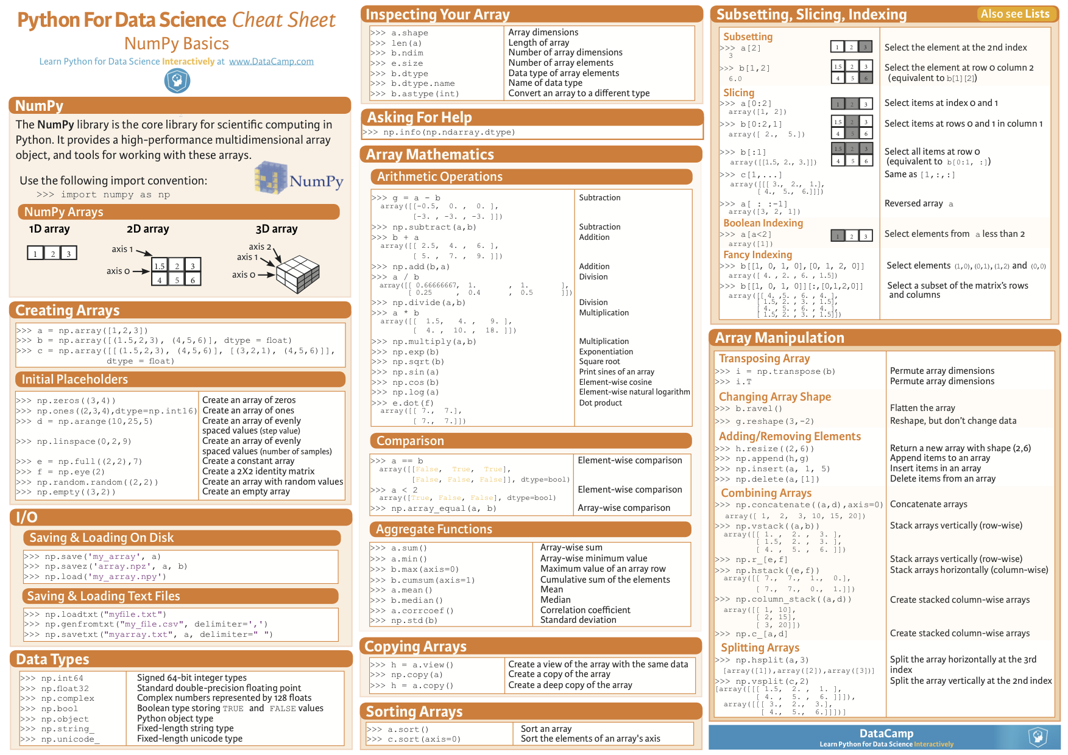
NumPy
https://github.com/kailashahirwar/cheatsheets-ai

Slide 5
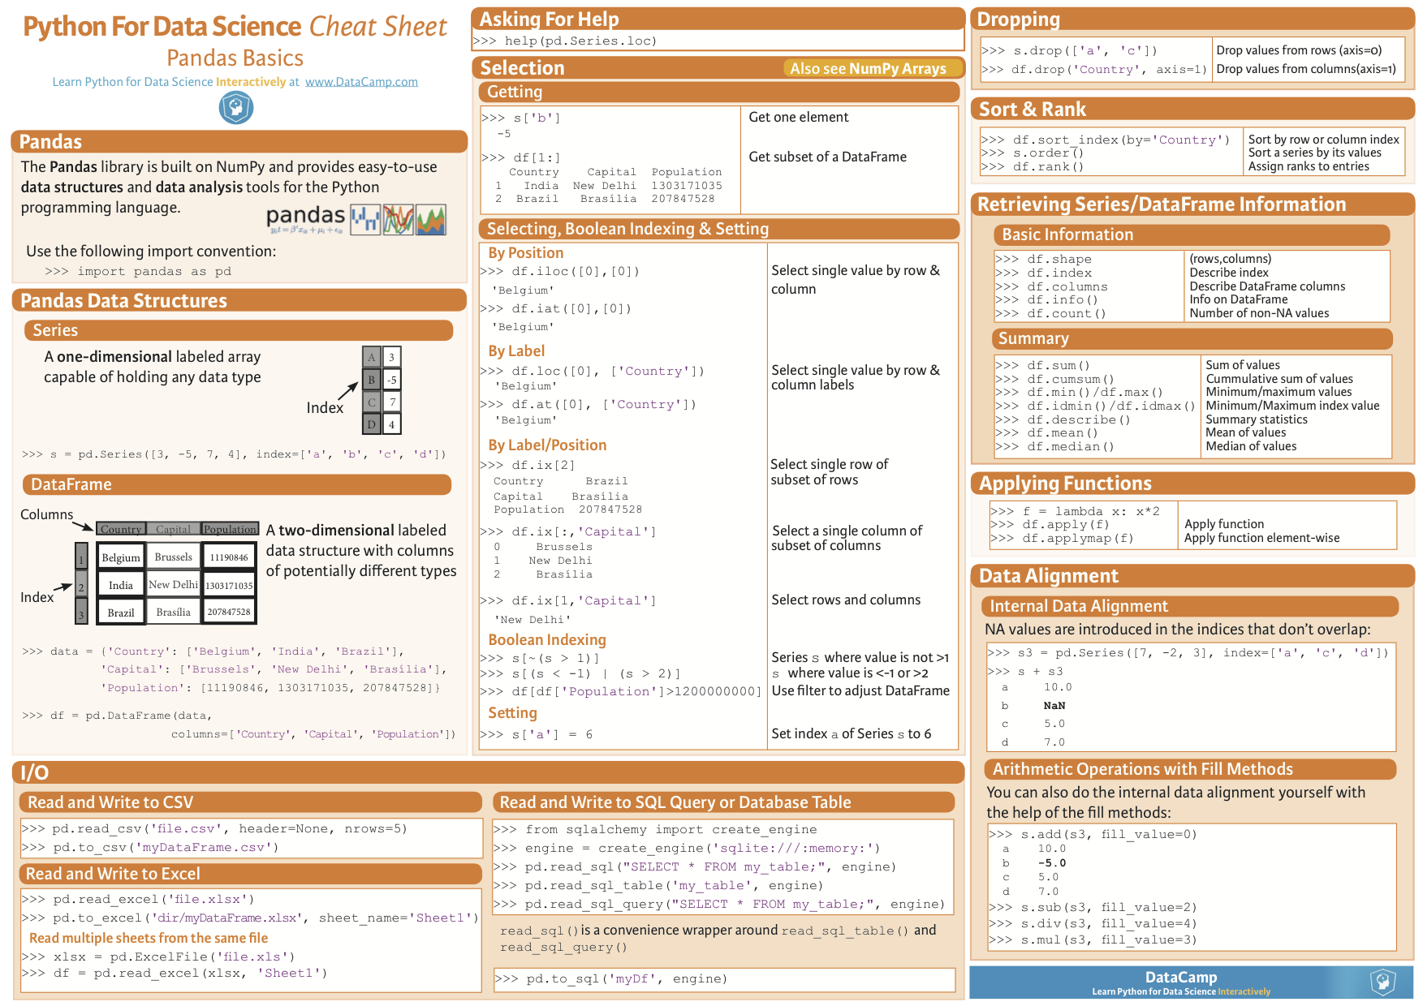
pandas

Slide 6
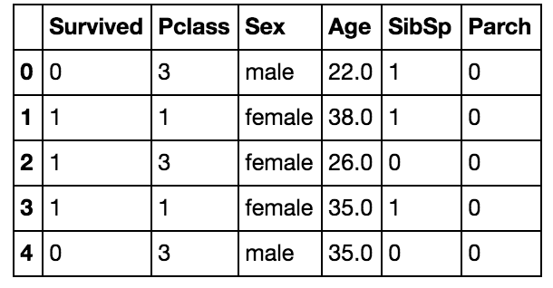
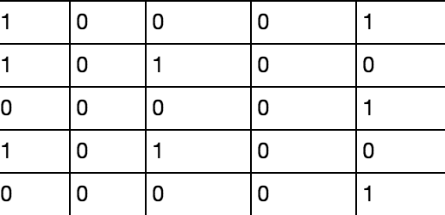
对比
-》升级
NumPy | pandas
表达的数据的类型必须全部一致 | 只有同一列一致
基本方法 | 更多处理数据的方法
直接变成pandas表示 | 只有内容全是同一类型的才可降为numpy表示

Slide 7
Scikit-Learn
import并new这个类：找到你想要的类
fit：喂它数据
transform：转换数据
from sklearn.preprocessing import LabelEncoder
def sex_to_int(data): le = LabelEncoder() le.fit(["male","female"]) data["Sex"]=le.transform(data["Sex"]) return data

Slide 8
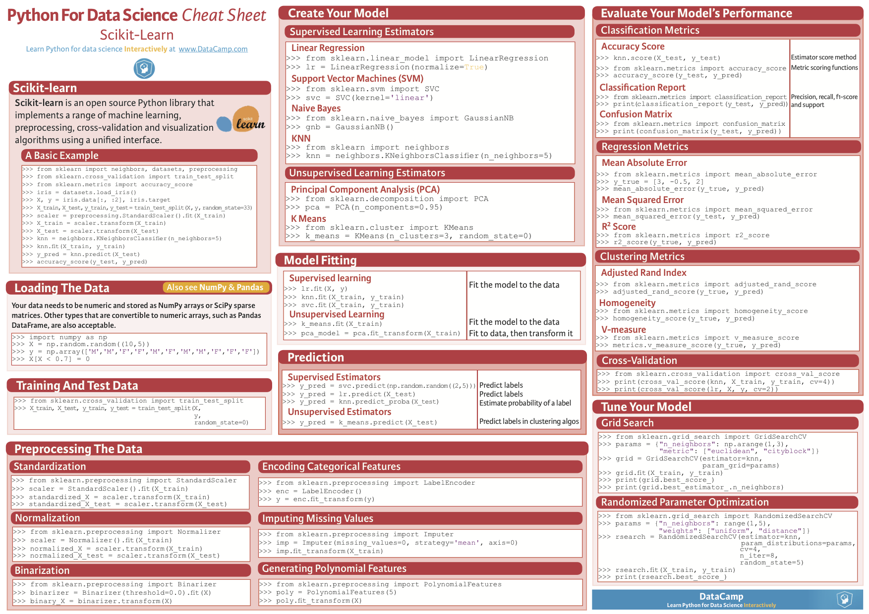
Scikit-Learn

Slide 9
Matlabplot
import matplotlib.pyplot as plt
x=[1,2,3,4,5]
y=[2,3,4,5,6]
plt.plot(x, y)
plt.show()

Slide 10
例子-泰坦尼克号的生还分析
题目地址：https://www.kaggle.com/c/titanic
训练集：
Feature：乘客的年龄、性别、船舱类型等等
Label：是否生还
测试集：
Feature：乘客的年龄、性别、船舱类型等等
Label：无（参赛者补充）
目的：
分析者打上是否生还的标签后上传测试集文件，比赛谁分析的生还的正确率高

